Slide 1
Computerteile und Kaufemfehlung
doreen

Slide 2
Eingabeeräte
Tastatur
Maus
Bildschirm
Kamera
Mikrofon
Scanner

Slide 3
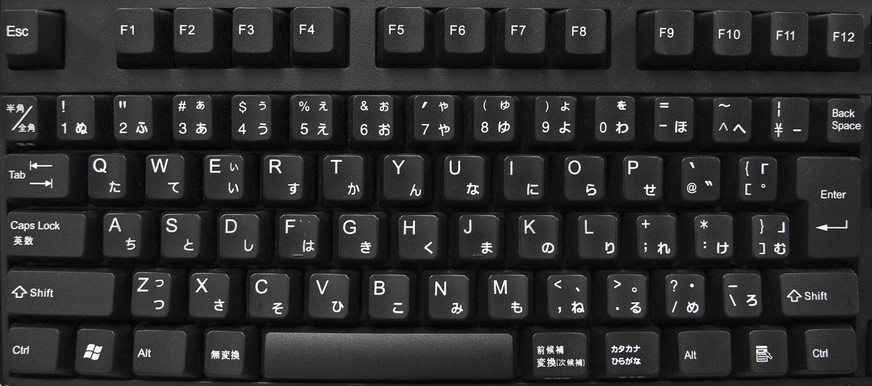
Tastatur

Slide 4
Ausgabegeräte

Slide 5
VerarbeitungsGerät
der Prozessor (CPU)
der RAM (Arbeitsspeicher)
Grafikkarte (GPU)

Slide 6
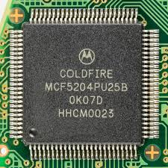
der Prozessor (CPU)
Verwendungszweck
Leistungsklasse
Anzahl Kerne
Anzahl der Threads

Slide 7
Grafikkarte

